Slide 1
INSTALASI ANDROID STUDIO
Ach. Dafid

Slide 2
Persiapan Instalasi
RAM Minimal adalah 3 GB, direkomendasikan 4 Hingga 8 GB (Catatan: Ram dibawah 4 GB sebaiknya tidak menggunakan Virtual Device yang tersedia didalam Android Studio dalam menampilkan hasil aplikasi yang telah kita buat, namun melalui perangkat android yang kita miliki, Langkah-langkah tersebut akan kita pelajari lebih lanjut di materi selanjutnya)
Penyimpanan yang tersedia direkomendasikan diatas 4 GB, perhatikan sisa memori di Hard Disk atau SSD.
Resolusi layar minimum adalah 1280 * 800

Slide 3
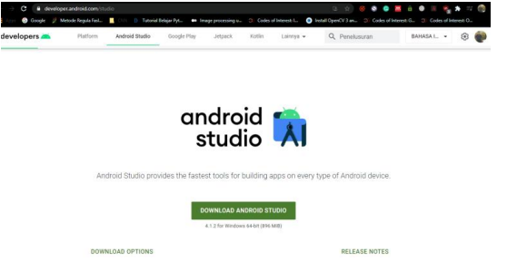
Instalasi Android Studio
Download Aplikasi Android Studio melalui alamat website https://developer.android.com/studio dan klik DOWNLOAD ANDROID STUDIO

Slide 4
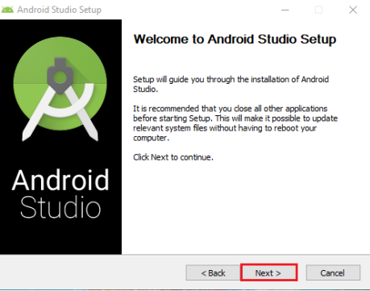
Instalasi Android Studio
Setelah mendownload file Android Studio, buka file tersebut dan ikuti instruksi instalsasi berikut:
Klik Next untuk melanjutkan proses instalasi
Berikan centang pada Android Virtual Device (AVD) yang berfungsi untuk mengkonfigurasi perangkat yang dijalankan dengan emulator Android.
Klik Next untuk melanjutkan instalasi

Slide 5
Instalasi Android Studio
Selanjutnya memilih lokasi yang diinginkan untuk menginstall Android Studio. Direkomendasikan menginstall di lokasi default, yaitu C:\ProgramFiles\Android\Android Studio. Klik next untuk melanjutkan proses instalasi. Pada proses ini pastikan memori di Partisi C: tersedia sesuai rekomendasi instalasi.
Proses selanjutnya adalah menentukan nama pada aplikasi android studio, rekomendasi dari kami adalah gunakan nama Android Studio saja. Klik Install untuk melanjutkan proses instalasi.
Setelah menentukan nama aplikasi Android Studio dan klik install, proses instalasi Android Studio akan dimulai, silahkan menunggu hingga proses selesai kemudian kita lanjutkan dengan menginstall Android Software Development Kit (SDK).

Slide 6
Instalasi Android Studio
Selanjutnya memilih lokasi yang diinginkan untuk menginstall Android Studio. Direkomendasikan menginstall di lokasi default, yaitu C:\ProgramFiles\Android\Android Studio. Klik next untuk melanjutkan proses instalasi. Pada proses ini pastikan memori di Partisi C: tersedia sesuai rekomendasi instalasi.
Proses selanjutnya adalah menentukan nama pada aplikasi android studio, rekomendasi dari kami adalah gunakan nama Android Studio saja. Klik Install untuk melanjutkan proses instalasi.
Setelah menentukan nama aplikasi Android Studio dan klik install, proses instalasi Android Studio akan dimulai, silahkan menunggu hingga proses selesai kemudian kita lanjutkan dengan menginstall Android Software Development Kit (SDK).
Menginstall SDK Android Studio, SDK pada Android Studio Terbundle dalam aplikasi, hanya perlu mengkonfigurasi saja. Langkah – Langkah yang harus dilakukan Setelah berhasil menginstall Android Studio, buka aplikasi tersebut dan ikuti instruksi instalasi SDK, klik next untuk melanjutkan ke proses instalasi.

Slide 7
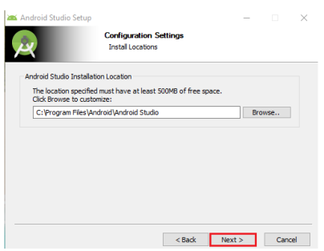
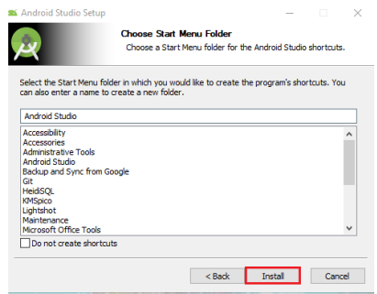
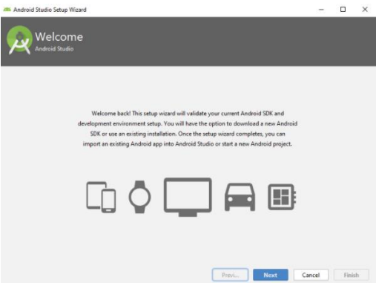
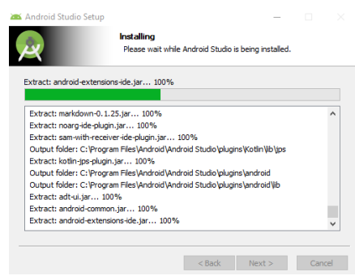
Instalasi Android Studio

Slide 8
Instalasi Android Studio

Slide 9
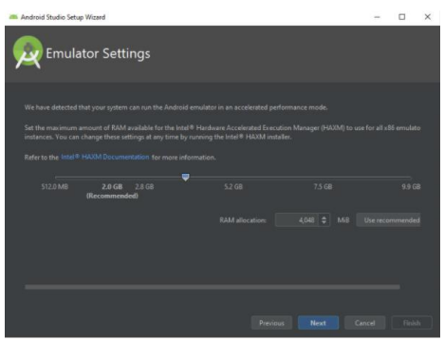
SDK dan EMULATOR
Jangan lupa untuk menginstal SDK dam mengatur ukuran Emulator dalam proses Instalasi

Slide 10
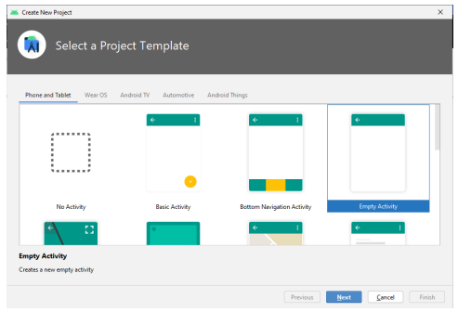
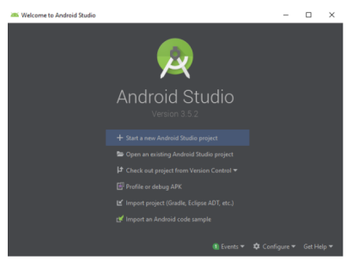
Membuat Projek Sederhana
Membuat Projek Sederhana dengan memberi nama projek baru dan pada bagian Select a Project Template, pilih tab Phone and Tablet.

Slide 11
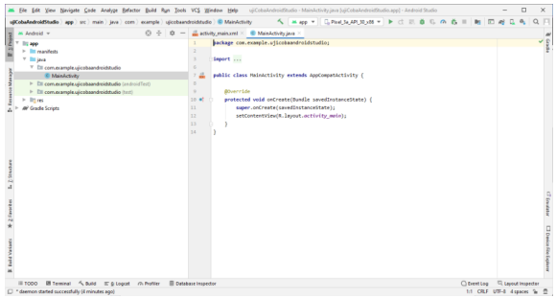
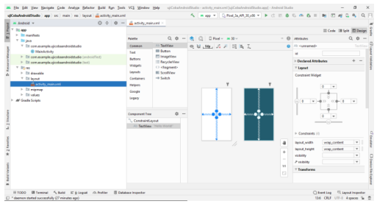
Tinjau File – File Penting
Pertama, pastikan jendela Project terbuka (pilih View > Tool Windows > Project) dan tampilan Android dipilih dari menu drop-down di bagian atas jendela tersebut. Kemudian, lihat file berikut: app > java > com.example.ujicobaandroidstudio > MainActivity. Ini adalah aktivitas utama. Ini adalah titik masuk ke aplikasi. Saat membuat dan menjalankan aplikasi, sistem akan meluncurkan instance Activity ini dan memuat tata letaknya.
app > res > layout > activity_main.xml. File XML ini menentukan tata letak antarmuka pengguna (UI) aktivitas. File ini berisi elemen TextView dengan teks "Hello, World!", kita dapat mengubah tampilan desain dari tampilan koding pada menu di kanan atas

Slide 12
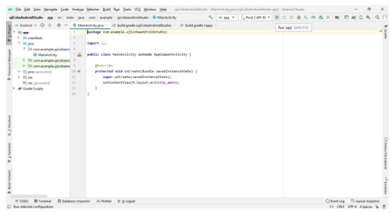
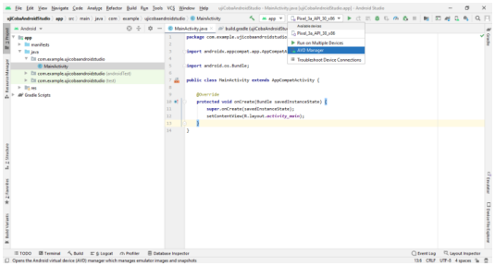
Menjalankan aplikasi di emulator
Apabila telah tampil halaman bertulisan “Hello World” maka Android Studio sudah berhasil terinstall. Catatan: lama waktu Gradle build ditentukan pada RAM yang di alokasikan sebelumnya. Catatan: Apabila dirasa waktu build terlalu lama, gunakan perangkat android pada pembahasan di bawah in
Pilih virtual device yang diinginkan. Seperti dalam Gambar diatas dan klik Run APP seperti dalam Gambar diatas

Slide 13
Terimakasih

